Slide 1

第23章Linux下Qt的安装和简单使用
23.1
安装Qt步骤
23.2
Hello World例子

Slide 2
23.1 安装Qt步骤
方法一
（1）下载qt-x11-opensource-src-4.5.1.tar.gz。
选择http://trolltech.com/developer/downloads/qt/x11 网址，将其下载到Linux的任意目录下。
（2）解压。在当前目录下，使用终端命令tar -zxvf qt-x11-opensource-src- 4.5.1.tar.gz进行解压。
（3）复制。在当前目录下，使用终端命令cp qt-x11-opensource-src-4.5.1.tar.gz /usr/local复制到/usr/local目录下。
（4）改名。在/usr/local目录下，使用终端命令mv qt-x11-opensource-src-4.5.1.tar.gz qt 改名为qt，便于记忆和操作。
（5）打开qt目录。在/usr/local目录下，使用终端命令cd qt，使当前状态在/usr/local/qt目录下。
（6）配置。在/usr/local/qt目录下，使用终端命令./configure进行配置。
（7）编译。在/usr/local/qt目录下，使用终端命令gmake进行编译。
（8）安装。在/usr/local/qt目录下，使用终端命令gmake install进行安装。

Slide 3
23.1 安装Qt步骤
（9）添加环境变量。在当前目录下，使用终端命令vi/etc/profile，在profile文件中添加环境变量，其添加的内容如下：
PATH=/usr/local/qt/bin:$PATH
export PATH
QTDIR=/usr/local/qt
export QTDIR
PATH=/usr/local/Trolltech/Qt-4.4.0/include:$PATH
export PATH
$source /etc/profile //为了使重新设置的环境变量生效运行
（10）重启。
重启Linux系统。
（11）测试。

Slide 4
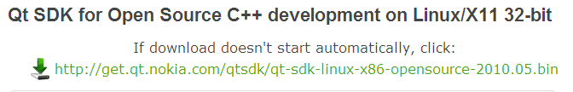
23.1 安装Qt步骤
方法二
（1）下载qt-sdk-linux-x86-opensource-2010.05.bin。选择http://qt.nokia.com/ downloads网址将其下载到Linux上的任意目录下。
此处下载的是qt-sdk-linux-x86-opensource-2010.05.bin，存放在Linux的根目录下，如图23.1所示。

Slide 5
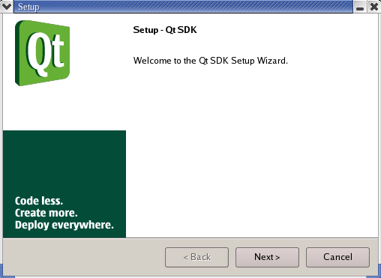
23.1 安装Qt步骤
（2）修改其权限。在/目录下，使用终端命令：
chmod 777 qt-sdk-linux-x86-opensource-2010.05.bin
修改其权限。
（3）执行并安装。在/目录下，使用终端命令/ qt-sdk-linux-x86-opensource- 2010.05.bin，进行执行安装，此时弹出安装界面（如图23.2所示）。

Slide 6
23.1 安装Qt步骤
Qt提供了几种命令和图形工具来减轻和加速开发过程，具体如下。
● Qt设计器：可视化地设计视窗。
● Qt语言学家：翻译应用程序使之能够进入国际市场。
● Qt助手：快速地发现用户所需要的帮助。
● Qmake：简单地将与平台无关的项目文件生成Makefile。
● qembed：转换数据。
● qvfb：在桌面上运行和测试嵌入式应用程序。
● makeqpf：为嵌入式设备提供预先做好的字体。
● moc：元对象编译器。
● uic：用户界面编译器。
● qtconfig：一个基于UNIX的Qt配置工具，这里是在线帮助。

Slide 7
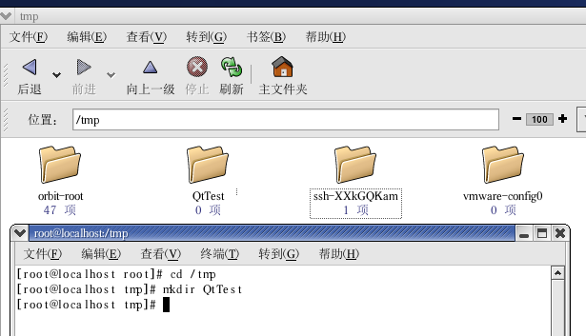
23.2 Hello World例子
在目录/tmp下创建新文件夹QtTest以便存放Qt文件，其方法是在目录/tmp下，使用终端命令mkdir QtTest，具体情况如图23.3所示。

Slide 8
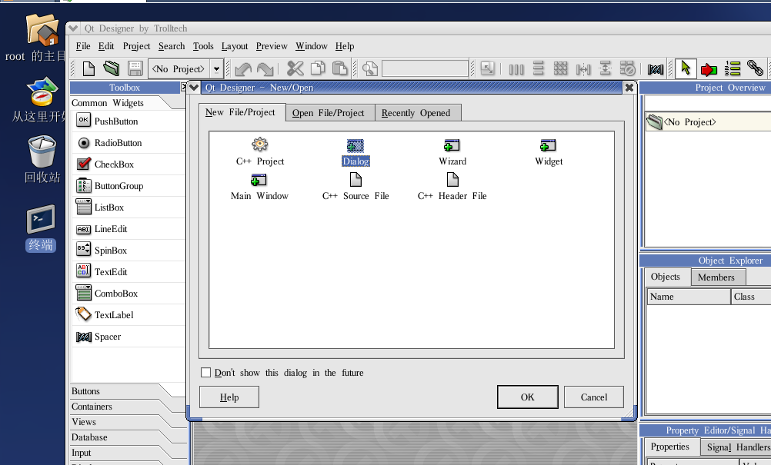
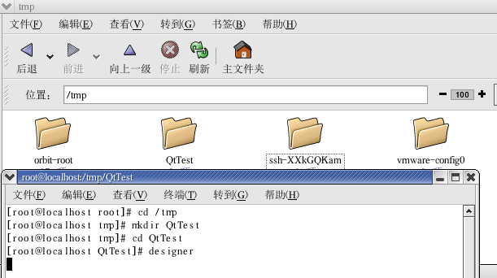
23.2.1 通过编写代码实现
实现上述例子的具体步骤如下。
（1）在目录/tmp/QtTest下，使用终端命令designer，如图23.4所示；回车换行时立即弹出Qt Designer界面，如图23.5所示。

Slide 9
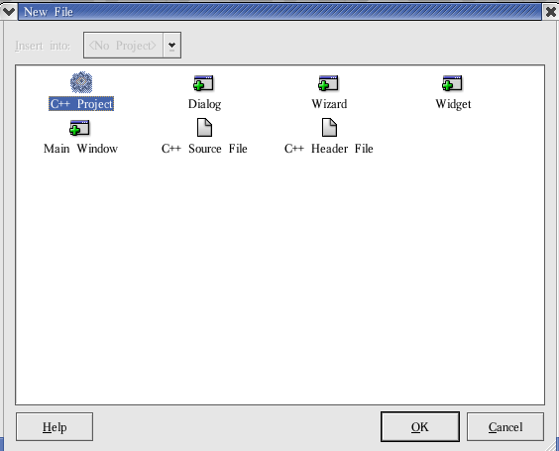
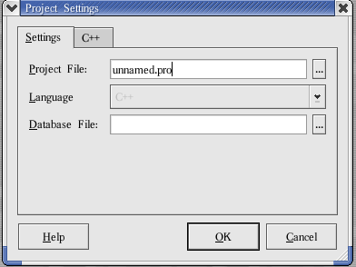
23.2.1 通过编写代码实现
（2）新建一个项目test1.pro，如图23.6所示，选择C++ Project，单击“OK”按钮，弹出如图23.7所示的对话框，用来设置项目保存的名称和路径。

Slide 10
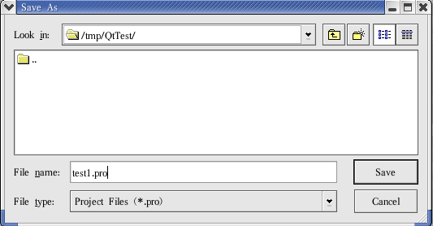
23.2.1 通过编写代码实现
单击“Project File”一行最后的“…”图标按钮，弹出如图23.8所示的对话框，用来根据需要更改项目保存的路径和名称。

Slide 11
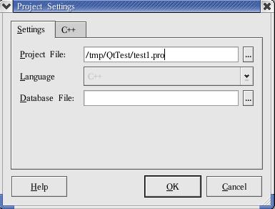
23.2.1 通过编写代码实现
单击“Save”按钮，保存项目最终的路径，如图23.9所示。单击“OK”按钮完成项目的建立。

Slide 12
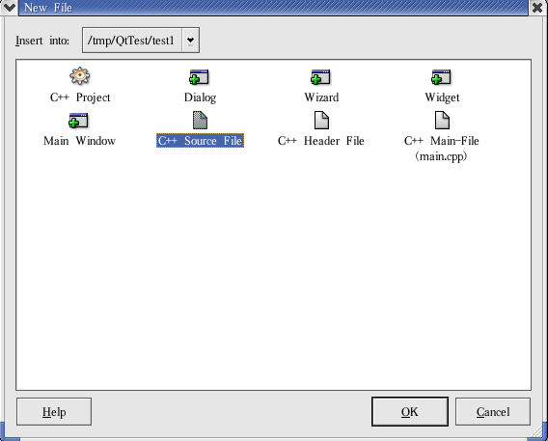
23.2.1 通过编写代码实现
（3）主函数所在的源文件的建立。选择菜单“File”→“New”，弹出如图23.10所示的对话框。

Slide 13

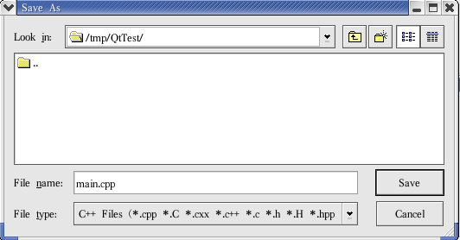
23.2.1 通过编写代码实现
选择“C++Source File”选项，单击“OK”按钮。单击如图23.11所示的工具栏中的 （“保存”）按钮图标，弹出如图23.12所示的对话框，将此源文件保存在所指定的位置。

Slide 14
23.2.1 通过编写代码实现
修改源文件名为“main.cpp”，单击“Save”按钮，直接打开“main.cpp”文件。此时在“main.cpp”文件中添加的内容如下：
#include <qapplication.h>
#include <qpushbutton.h>
int main(int argc ,char**argv)
{
QApplication a(argc,argv);
QPushButton helloBtn("HelloWorld!",0);
helloBtn.resize(100,20);
a.setMainWidget(&helloBtn);
helloBtn.show();
return a.exec();
}

Slide 15
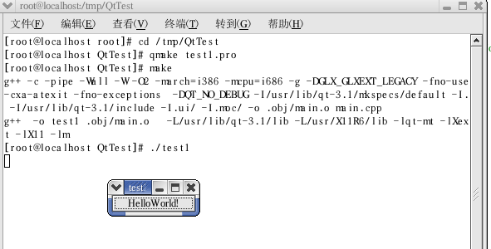
23.2.1 通过编写代码实现
（4）程序编译运行。编译一个C++应用程序需要创建一个makefile。而创建一个Qt的makefile，最简单的方法就是使用Qt提供的连编工具qmake。在终端输入的内容如下：
[root@localhost root]# cd /tmp/QtTest
[root@localhost QtTest]# qmake test1.pro
[root@localhost QtTest]# make
[root@localhost QtTest]# ./test1
运行终端命令，如图23.13所示。

Slide 16
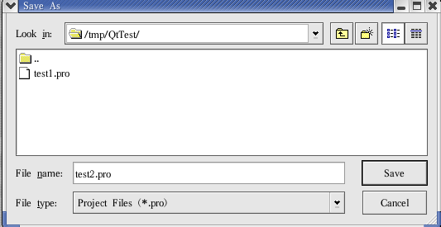
23.2.2 通过Qt Designer实现
（1）选择菜单“File”→“New”，新建一个项目“test2.pro”，如图23.6所示，选择“C++ Project”选项，单击“OK”按钮，弹出如图23.7所示的对话框，用来设置项目保存的名称和路径。单击“Project File”一行最后的“…”图标按钮，弹出如图23.14所示的对话框，用来根据需要更改项目保存的路径和名称。

Slide 17
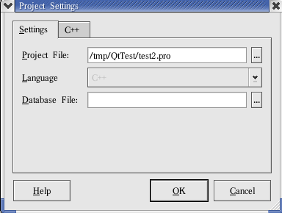
23.2.2 通过Qt Designer实现
单击“Save”按钮，保存项目最终的路径，如图23.15所示。单击“OK”按钮完成项目的建立。

Slide 18
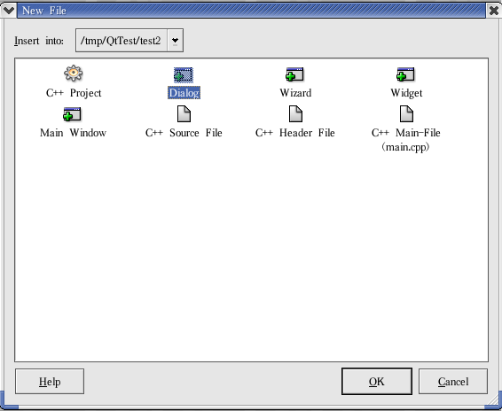
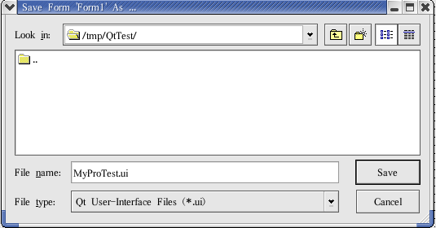
23.2.2 通过Qt Designer实现
下面完成“ui”文件的建立。选择菜单“File”→“New”，弹出如图23.16所示的对话框。选择“Dialog”选项，单击“OK”按钮，弹出如图23.17所示的对话框，单击“Save”按钮，将此源文件保存在指定的位置。

Slide 19

23.2.2 通过Qt Designer实现
修改源文件名为“MyProTest.ui”，单击“Save”按钮，直接打开如图23.5所示的Qt Designer界面。单击右侧（如图23.18所示）的“Members”选项卡。

Slide 20
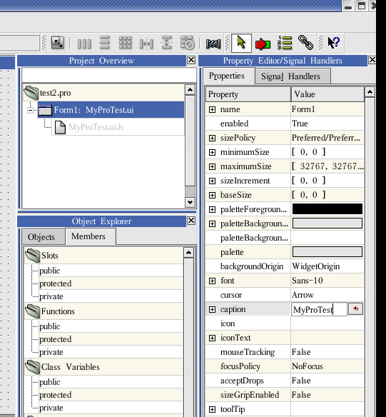
23.2.2 通过Qt Designer实现
打开“Property Editor”窗口，设置窗口属性，如图23.19所示。设置“Form1”的“Caption”为“MyProTest”。

Slide 21


23.2.2 通过Qt Designer实现
在窗口上放一个“textLabel”控件，将“textLabel”控件的“text”属性设为“Hello!”，如图23.20所示。
在窗口上放一个“pushButton”控件，将“pushButton”控件的“text”属性设为“close”，如图23.21所示。

Slide 22
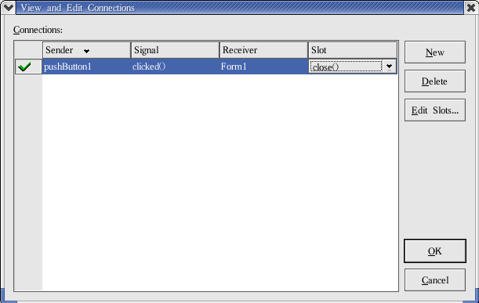
23.2.2 通过Qt Designer实现
（2）关闭按钮添加事件。选择菜单“Edit”→“Connections…”，弹出“View and Edit Connections”对话框。单击“New”按钮，在新增项中，在“Sender”下拉列表框中选择“pushButton1”选项，在“Signal”下拉列表框中选择“clicked()”选项，在“Receiver”下拉列表框中选择“Form1”选项，在“Slot”下拉列表框中选择“close()”选项，如图23.22所示。单击“OK”按钮之后保存。

Slide 23
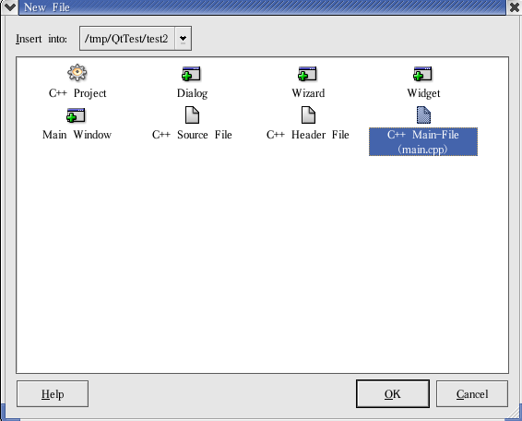
23.2.2 通过Qt Designer实现
（3）新建包含主函数的“main.cpp”文件。选择菜单“File”→“new”，选择“C++ MainFile”，如图23.23所示。

Slide 24
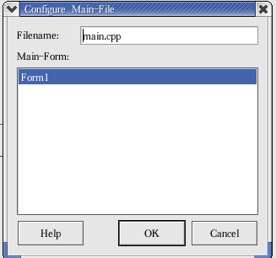
23.2.2 通过Qt Designer实现
单击“OK”按钮之后弹出“Configure MainFile”对话框，如图23.24所示。

Slide 25
23.2.2 通过Qt Designer实现
单击“OK”按钮后，将自动加载“main.cpp”文件，代码自动加载。其具体代码如下：
#include <qapplication.h>
#include "MyProTest.h"
int main( int argc, char ** argv )
{
QApplication a( argc, argv );
Form1 w;
w.show();
a.connect( &a, SIGNAL( lastWindowClosed() ), &a, SLOT( quit() ) );
return a.exec();
}

Slide 26
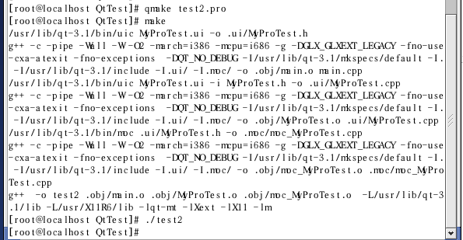
23.2.2 通过Qt Designer实现
（4）程序编译运行。在终端输入的命令如下：
[root@localhost QtTest]# qmake test2.pro
[root@localhost QtTest]# make
[root@localhost QtTest]# ./test2
编译运行后如图23.25所示。

Slide 27
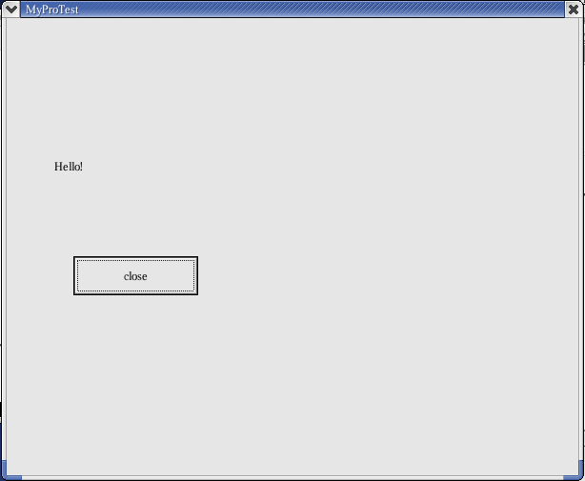
23.2.2 通过Qt Designer实现
最终显示界面如图23.26所示。

